Slide 1
LG-고려대 AI Workshop 2023 Winter
Contrastive Learning
Hakjun Lee
(hjlee0413@korea.ac.kr)
Notes:
안녕하세요, 2차시 실습 수업 진행을 맡은 HVCL 석사과정 이학준입니다.
이번 차시에는 classification 모델 중 metric learning, 그중에도 contrastive learning을 활용한 딥러닝 방식에 대한 실습을 진행합니다.

Slide 2
Contents
Contrastive Learning in Deep Learning
Task Explanation
Contrastive Learning in Food data
Feature Visualization
t-SNE
Notes:
실습 순서는 contrastive learning에 대한 설명, food data를 활용한 classification 실습을 진행하고마지막으로 학습 중간 과정에서 실제로 feature들의 경향성이 어떻게 변하는지 확인할 수 있는 feature visualization 을 구현하고 경과를 확인하는 것으로 실습을 마무리하겠습니다.

Slide 3
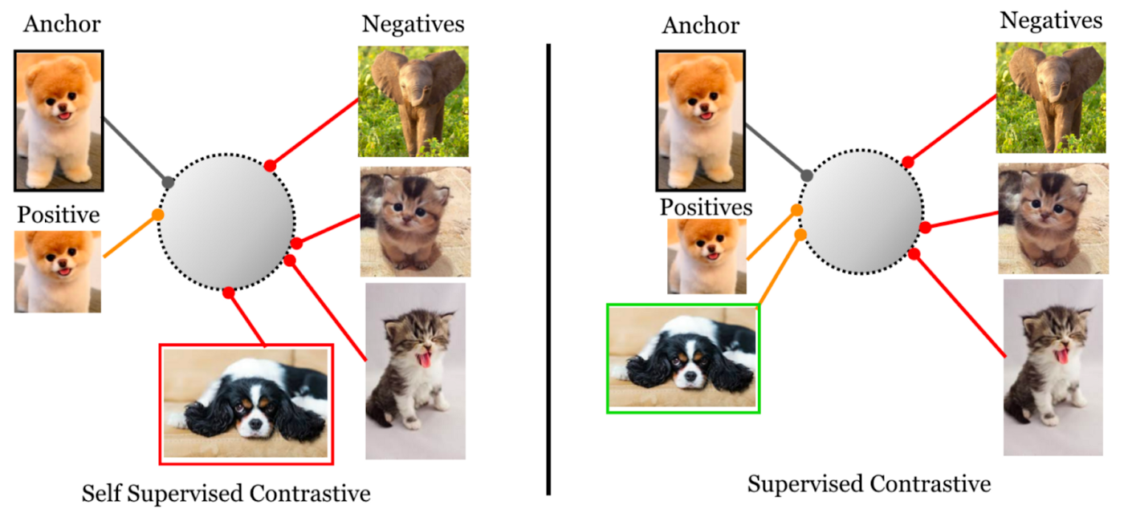
Contrastive Learning
A contrast is a great difference between two or more things which is clear when you compare them
Notes:
딥러닝 방식에는 대표적으로, 지도학습 비지도 학습 강화학습으로 나뉘어져 있습니다.
지도학습 같은 경우 성능이 좋지만 그 학습 방식을 위해 방대한 자료들에 대한 레이블을 전부 지정해줘야 한다는 전제가 깔려있습니다. 세상의 모든 데이터에 레이블을 메기는 것이 거의 불가능하기에, 이를 위해 self supervised learning , 자가 지도 학습이라는 분야가 생겨났습니다. 자가 지도학습이란 데이터 상의 경향성을 분류하는 작업으로 레이블링 없이 가지고 있는 데이터 사이의 특징을 스스로 모델이 분류하는 것을 뜻합니다. 지도학습에 비해서는 성능이 떨어지지만 학습 가능성이 입증되었고 다양하게 연구가 진행되고 있습니다.
자가 지도학습의 방법 중 하나인 Contrastive learnin의 Contrast 는 한글로 대조적인 이라는 의미로 상대적으로 비교했을 때 그 격차를 크게 늘이거나 줄이는 방식을 의미합니다.
자신의 pair와는 가깝게 다른 페어와는 멀어지는 학습 방식을 이용하여, 유사한 클래스와도 멀어지는 경향이 있으나 구별이 가능하게 학습됩니다.

Slide 4
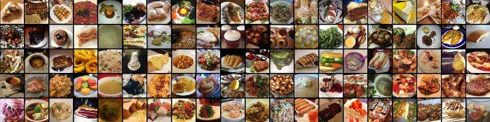
Task
Food image classification with Contrastive Learning
Dataset explanation
Food-101 – Mining Discriminative Components with Random Forests (2013)
Notes:
저희가 이번 실습에 사용할 데이터는 food101 데이터 셋으로 101 개의 음식에 대한 정보를 가지고 있는 101,000 장의 이미지 데이터입니다. 이는 2013년에 나온 데이터셋이며 imagenet, cifar 와 함께 컴퓨터 비전 학회의 대표적인 비교군에 들어가는 데이터셋 중 하나입니다. 이번 차시에는 이 데이터를 간략화 시킨 버전으로 학습을 진행합니다.

Slide 5
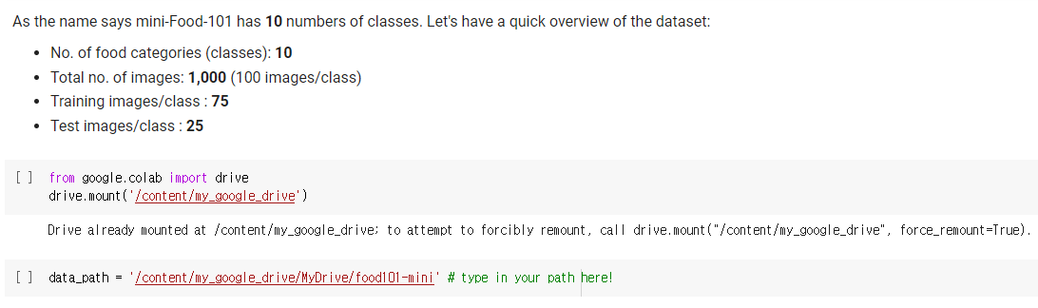
Code Section
Colab Code & Dataset Download
https://github.com/hvcl/LG_AI_workshop_2023
Dataset : food101-mini
Lab02_ContrastiveLearning.ipynb
Loading Dataset
Notes:
코드에 대한 설명입니다. 먼저 코랩 코드와 데이터셋을 해당 링크에 접속해서 다운로드 해주시기 바랍니다.
데이터셋과 코드는 피피티에 나와있는 걸 다운 받아주시면 됩니다.
1차시와 마찬가지로 GPU 세팅을 진행하고 구글 드라이브에 연결하면 됩니다.

Slide 6
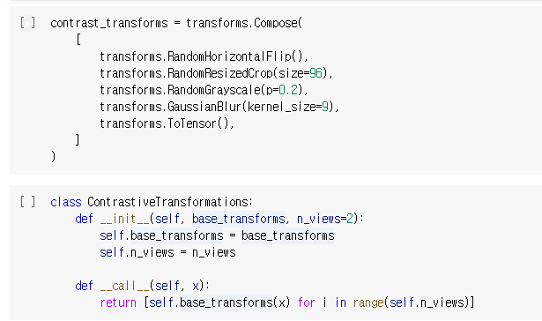
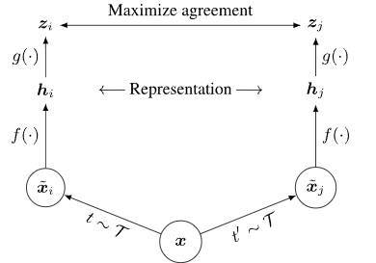
Code Section
Data Pre-processing
Notes:
Contrastive learning 섹션 중 데이터 pre processing 부분입니다.
Contrastive learning은 기존 end to end 네트워크와는 달리 하나의 weight를 공유하는 네트워크를 두 개의 이미지로 포워딩하고 그 feature 사이의 연관성을 학습합니다.

Slide 7
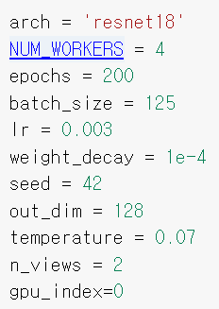
Code Section
GPU Setting
Hyper Parameter Setting

Slide 8
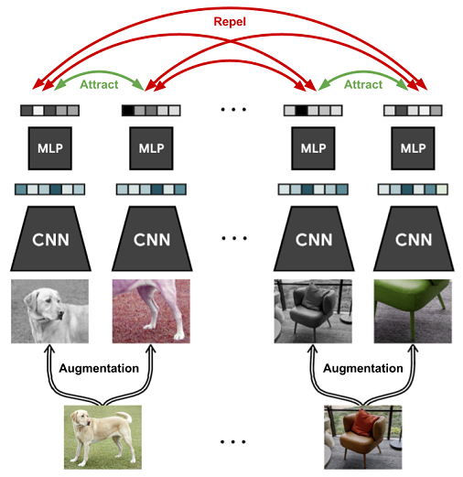
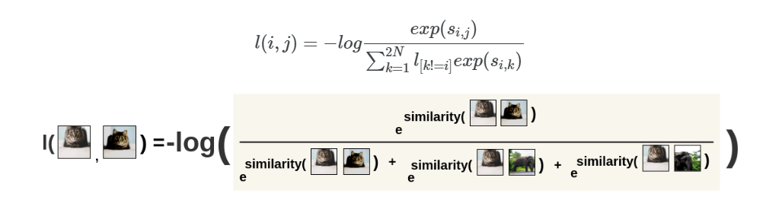
SimCLR
Architecture
Loss
Notes:
실제 학습 방식에 대해 설명드리겠습니다.

Slide 9
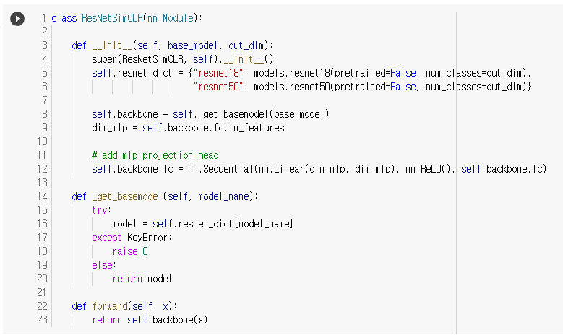
Code Section
Model Define

Slide 10
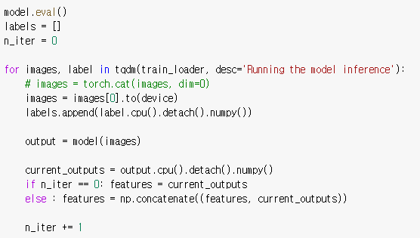
Code Section
Feature Extraction
Notes:
실제로 학습된 모델이 feature를 잘 구별하는지 경과를 확인하기 위해 어떤 방법을 사용하는지. 그리고 어떤 식으로 구현하는지를 보여주는 feature extraction 파트입니다.

Slide 11
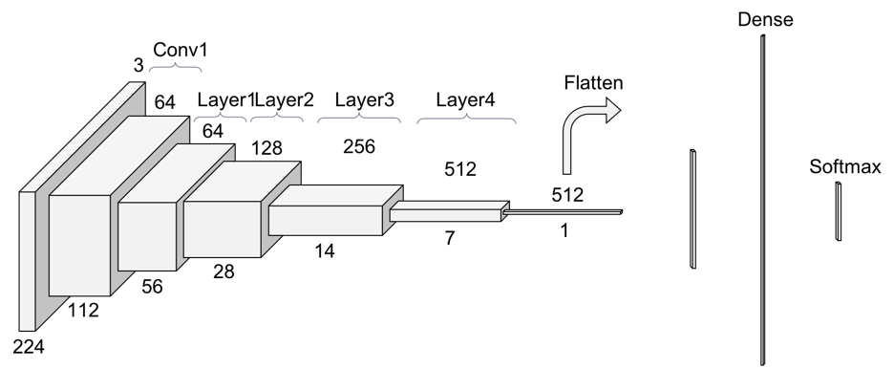
Code Section
Notes:
실제로 학습된 모델이 feature를 잘 구별하는지 경과를 확인하기 위해 어떤 방법을 사용하는지. 그리고 어떤 식으로 구현하는지를 보여주는 feature extraction 파트입니다.

Slide 12
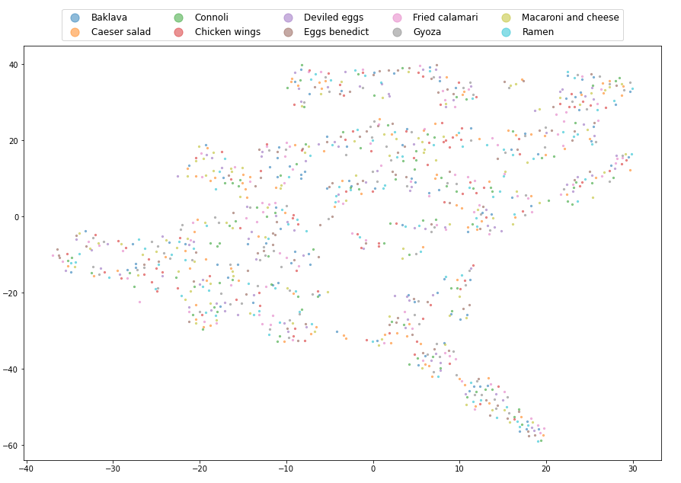
Result
T-SNE visualization
Epoch 10

Slide 13
Result
T-SNE visualization
Epoch 200 ?
Notes:
실제로는 학습하는 데에 시간이 오래 걸려 미리 학습한 데이터를 불러와서 실험한 결과를 보여드리고자 합니다.

Slide 14
Thank You!

